Slide 1
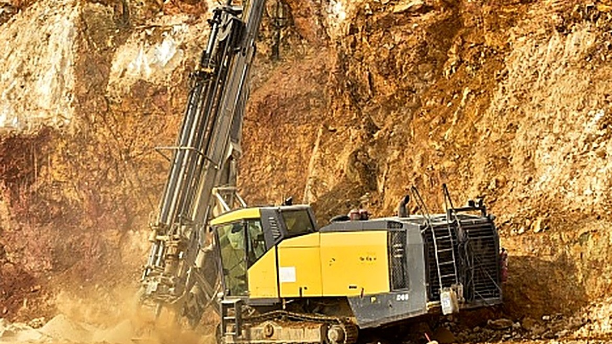
GEOCORE ACADEMY
STARTUP · .KZ
Geocore-Academy.kz
Первый казахстанский сервис по горно-геологическим информационным системам (ГГИС), прогнозированию, моделированию и оценке месторождений.
01 / 15 — ТИТУЛ

Slide 2
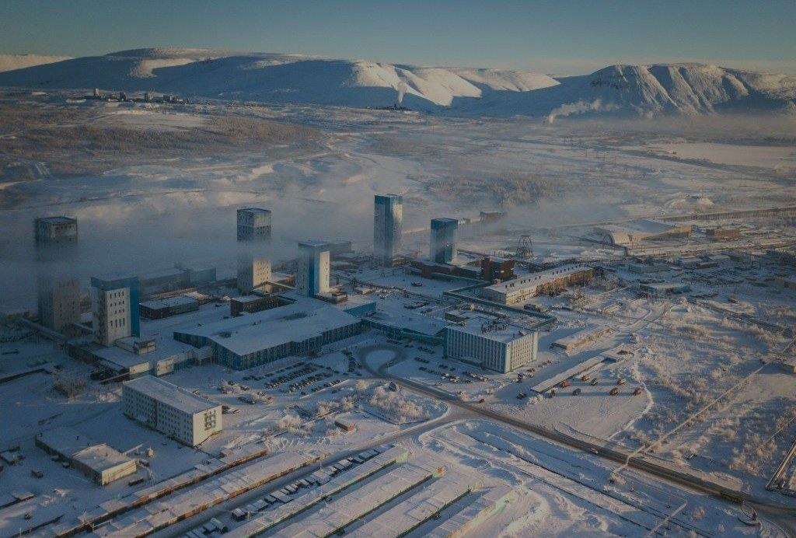
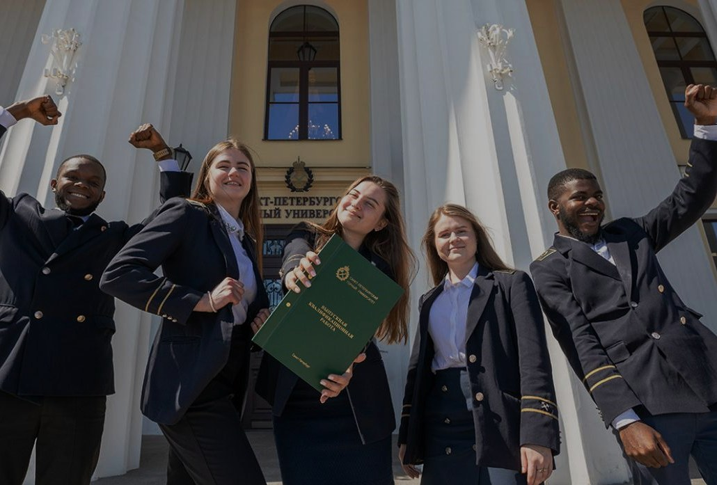
— КТО МЫ
Миссия и аудитория
Наша миссия
Наша аудитория
Развитие применения передовых информационных технологий для роста эффективности горнодобывающего сектора.
◆ Горнодобывающие предприятия
Развитие компетенций
Геологи и горные инженеры
◆ ВУЗы
◆ Инвесторы в горнодобывающий сектор
Консалтинг и проекты
Анализ, прогнозирование, моделирование, оценка месторождений, горное проектирование
Инновации
Передовые цифровые методы моделирования
ПРОМЫШЛЕННЫЙ ПАРТНЁР
ВЫПУСКНИКИ СПГУ
02 / 15 — МИССИЯ И АУДИТОРИЯ

Slide 3
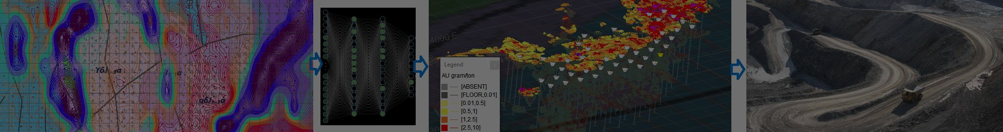
— ЭКСПЕРТИЗА
Учим и консультируем
От ранних стадий поисков до добычи — полный цикл горно-геологических информационных систем.
DATAMINE
LEAPFROG
ARCGIS
MICROMINE
STATISTICA
◆ Анализ данных поисков и разведки
◆ Прогнозирование месторождений
◆ Оптимизация разведочных работ
◆ Моделирование и оценка месторождений
◆ Проектирование и планирование горных работ
◆ Оценка геологических рисков для добычи
◆ Mining Reconciliation
◆ Оптимальные экономические решения
◆ Автоматизация моделирования, проектирования, отчётности
03 / 15 — УЧИМ И КОНСУЛЬТИРУЕМ

Slide 4
— УЧЕБНЫЙ ПЛАН — ПО ДАННЫМ ПАРТНЁРА
Карта курсов: системы для геологии
Используемое ПО: ARC — ArcGIS, DM — Datamine, LF — Leapfrog, ST — Statistica, MC — Micromine, SM — Симулятор ГРР
Обзорный курс по информационным системам для геологических задач
Обзорный курс по геологии и геолого-разведочным работам для финансово-экономического блока
ПОИСКИ
РАЗВЕДКА
ГЕОЛОГИЧЕСКОЕ МОДЕЛИРОВАНИЕ
ГЕОСТАТИСТИКА И ОЦЕНКА РЕСУРСОВ
КЛАССИФИКАЦИЯ JORC И ОПТИМИЗАЦИЯ ЗАПАСОВ
ЭКОНОМИКА И АНАЛИЗ
ArcGIS для геологов
Курсы по Micromine Geobank
Геологическое моделирование в Datamine Studio RM
Основы геостатистики и оценки ресурсов в Datamine Studio RM
Классификация и оценка мин. ресурсов и запасов по JORC
Геолого-экономическая оценка и экономика ГОК
ARC
MC
DM
DM
DM
SM,DM
Дешифрирование космоснимков
Имплицитное моделирование для управления разведкой
Имплицитное моделирование месторождений в Leapfrog Geo
Продвинутая геостатистика и оптимизация оценки ресурсов в Datamine Studio RM
Оптимизация выемочных единиц и извлекаемых рудных запасов в Datamine MSO и MRO
Оценка геологических рисков для горного производства
ARC
SM,LF,DM
Мат. методы анализа геохимических систем
LF
DM
DM
SM,DM
Оптимизация направлений и сетей разведки
3D геолого-структурное моделирование в Leapfrog Geo
Горное согласование (Mining Reconciliation)
ST,DM
SM,DM
Модуль Datamine Studio RM — Uniform Conditioning
Оптимизация карьера в NPVS
Прогнозирование месторождений по машинному обучению
LF
DM
DM
DM
ST,DM
Leapfrog Viewer для руководителей
Модуль Datamine Studio RM — Advanced Estimate
Автоматизация отчётности и моделирования — скрипты и макросы Datamine
Симулятор поисков и разведки
LF
DM
DM
SM,DM
Комплексный анализ геол., геофиз. и геохим. данных в ArcGIS и методами машинного обучения
SM,ST,DM,ARC
04 / 15 — КАРТА КУРСОВ: ГЕОЛОГИЯ

Slide 5
— УЧЕБНЫЙ ПЛАН — ПО ДАННЫМ ПАРТНЁРА
Карта курсов: горное планирование и проектирование
Используемое ПО: DM — Datamine, SM — Симулятор ГРР
ИНЖЕНЕРНОЕ ОБЕСПЕЧЕНИЕ
ОПТИМИЗАЦИЯ ИЗВЛЕКАЕМЫХ ЗАПАСОВ
ПЛАНИРОВАНИЕ ОТКРЫТЫХ ГОРНЫХ РАБОТ
ПЛАНИРОВАНИЕ ПОДЗЕМНЫХ ГОРНЫХ РАБОТ
ЭКОНОМИКА И АНАЛИЗ
Вводный курс в Datamine на базе Studio OP и Studio UG
Оптимизация выемочных единиц — Datamine MSO
Долгосрочное планирование ОГР в Datamine NPV Scheduler
Планирование ПГР — Studio UG + Production Scheduler EPS
Экономика и принятие инженерных решений
DM
DM
DM
DM
SM,DM
Studio RM для маркшейдеров
Оптимизация извлекаемых запасов — Datamine MRO
Среднесрочное и краткосрочное планирование в Studio OP + EPS
Горное согласование (Mining Reconciliation)
DM
DM
DM
DM
Построение 3D геомеханических моделей в Studio RM
Геология и геологические риски для горняков
DM
SM,DM
Построение 3D геолого-технологических моделей в Studio RM
Автоматизация отчётности и проектирования — скрипты и макросы Datamine
DM
DM
05 / 15 — КАРТА КУРСОВ: ГОРНОЕ ПЛАНИРОВАНИЕ

Slide 6
— GEOCORE-ACADEMY ДЛЯ ВАС
Текущий каталог: 60 курсов
Полный список всех 60 курсов — в приложении в конце презентации; здесь — состав каталога по уровню сложности и используемому ПО.
По уровню сложности
60
Ознакомительный
4
Базовый
22
Средний
20
КУРСОВ В КАТАЛОГЕ
Продвинутый
14
Курсов с этим ПО (с учётом комбинаций)
44
7
6
5
5
DATAMINE
MICROMINE
ARCGIS
LEAPFROG
STATISTICA
06 / 15 — КАТАЛОГ: 60 КУРСОВ

Slide 7
— О НАС
Совокупный опыт и компетенции
15
800+
11
200+
лет в Полиметалл, консалтинг по ГГИС
геологов и горняков обучено
вузов-партнёров (СПГУ, МГРИ, УГГУ…)
студентов и преподавателей
Горнодобывающие компании
Работа с университетами
Образование и сертификаты
◆ Полиметалл — 15 лет работы во внутреннем консалтинге по горно-геологическим системам, обучено >800 геологов, горняков и маркшейдеров
◆ Казцинк — 12 лет работы в ИТ и аналитике, в т.ч. проекте «Казцинк-ГЕО»
◆ ВНИИцветмет — 10 лет работы в рудничной геофизике и геологии
Обмен опытом: Гипроникель, Уральская ГМК, АЛРОСА
Проект по ГГИС — обучено >200 студентов и преподавателей
◆ Санкт-Петербургский Горный (СПГУ)
◆ Российский геологоразведочный (РГГРУ / МГРИ)
◆ Уральский Горный (УГГУ)
◆ Южно-Российский политех (ЮРГПУ)
◆ Иркутский научно-исследовательский (ИРНИТУ)
◆ Дальневосточный федеральный (ДВФУ)
◆ Северо-Восточный федеральный (СВФУ), Северо-Восточный государственный (СВГУ)
◆ МГУ — мастер-класс
Прочий опыт: ВКГУ (прикладные математики), ВКТУ (геологи)
◆ Ленинградский горный институт — геологическое образование
◆ Санкт-Петербургский гос. университет — математическое
◆ Алматинский институт экономики и статистики — экономическое
◆ ВИРГ-Рудгеофизика — кандидат технических наук
◆ IOM3, MIMMM — компетентная персона по отчётности по мин. ресурсам и запасам
Более 20 курсов: GIS, геологическое моделирование, геостатистика, оценка ресурсов, оптимизация запасов, машинное обучение
DATAMINE
LEAPFROG
ARCGIS
MICROMINE
STATISTICA
07 / 15 — ОПЫТ И КОМПЕТЕНЦИИ

Slide 8
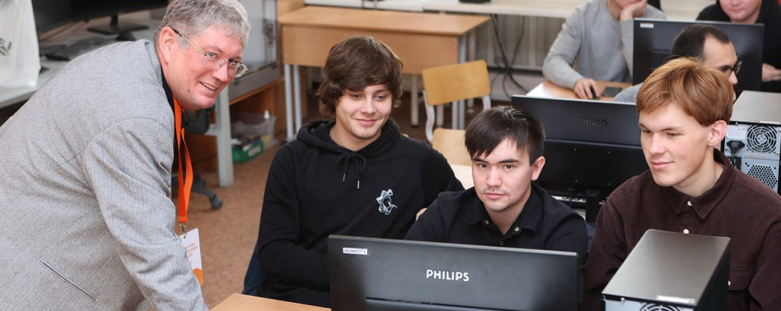
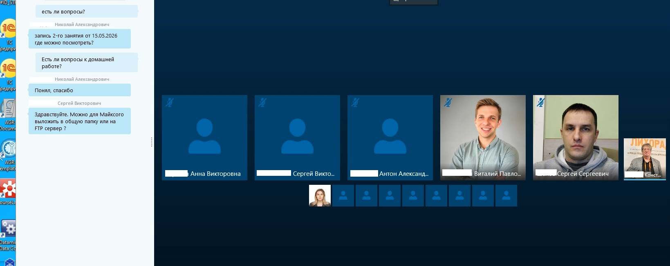
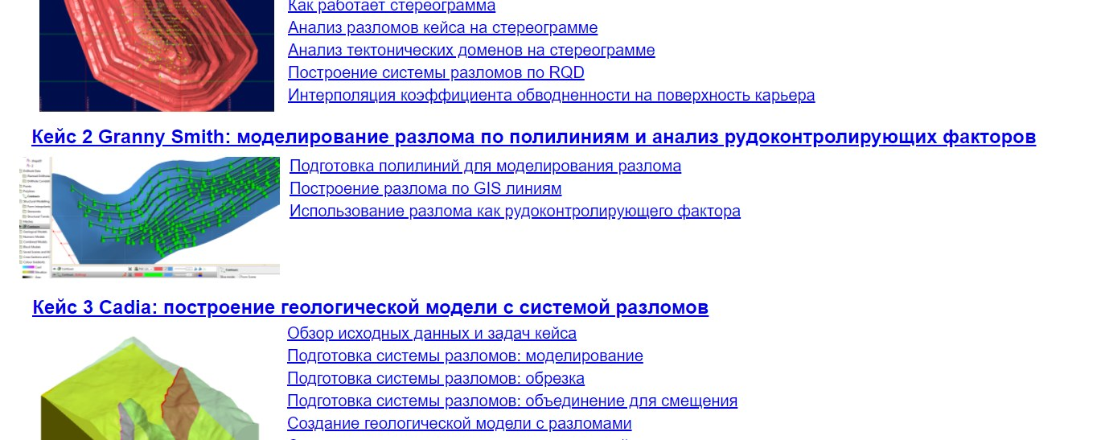
— КАК РАБОТАЕМ
Форматы работы
От дистанционного курса до прямого участия в проекте моделирования и оценки месторождения.
◆ Очное обучение в классе + поддержка e-learning курсами
◆ Дистанционное комби-обучение (вебинары + самостоятельно по e-learning)
◆ Обучение по e-learning курсам и играм + консультации преподавателя
ОЧНОЕ ОБУЧЕНИЕ В КЛАССЕ
ДИСТАНЦИОННЫЙ ВЕБИНАР
СТРУКТУРА КУРСА — КЕЙСЫ
◆ Контроль знаний: электронные тесты, контрольные кейсы, комплексные аттестации
◆ Участие в проектах внедрения систем для геологии, горного проектирования, планирования
◆ Участие в проектах прогнозирования, моделирования, оценки месторождений
◆ Автоматизация моделирования, проектирования, отчётности в ГГИС
08 / 15 — ФОРМАТЫ РАБОТЫ

Slide 9
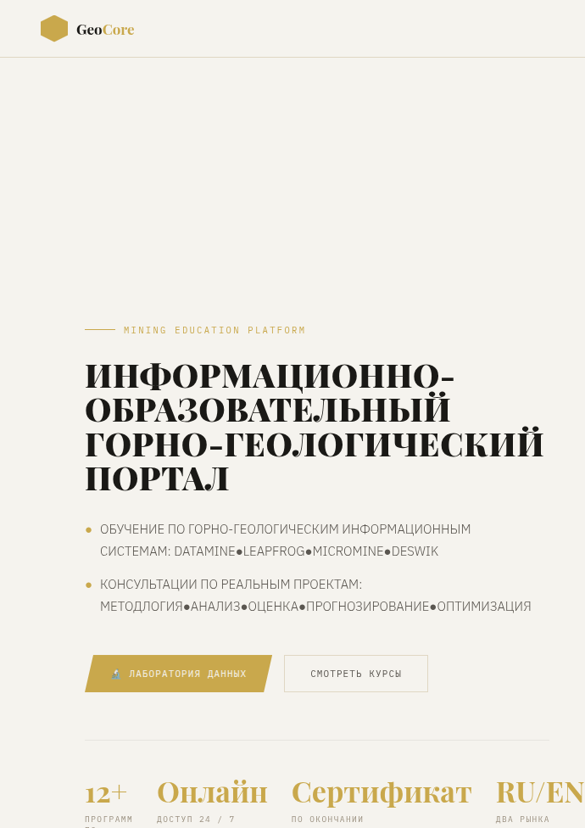
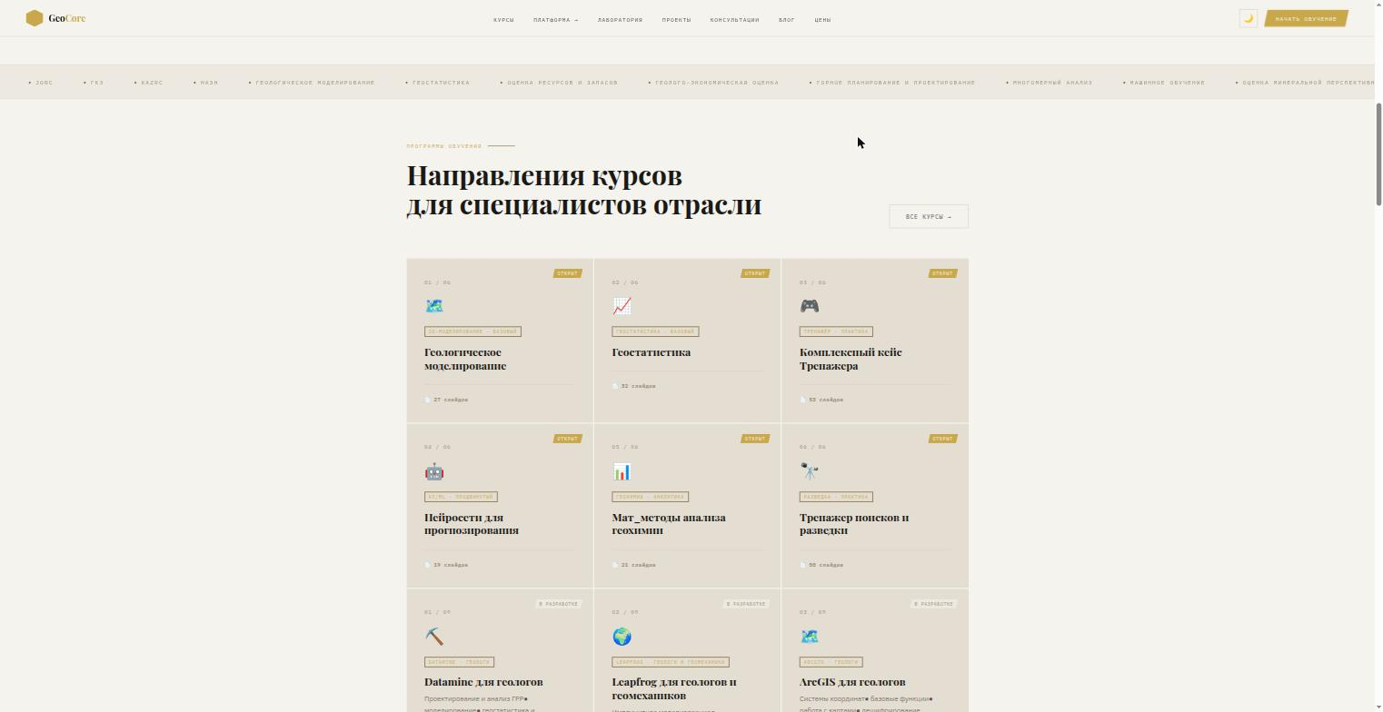
— ПРОДУКТ — ЖИВОЙ СКРИНШОТ GEOCORE-ACADEMY.KZ
Портал Geocore-Academy
Каталог курсов на сайте живёт синхронно с Moodle: открытые SCORM-курсы, курсы «в разработке» и записи в один клик — без макетов, это то, что видит пользователь сегодня.
ГЛАВНАЯ — GEOCORE-ACADEMY.KZ
КАТАЛОГ: ОТКРЫТ / В РАЗРАБОТКЕ
09 / 15 — ПОРТАЛ

Slide 10
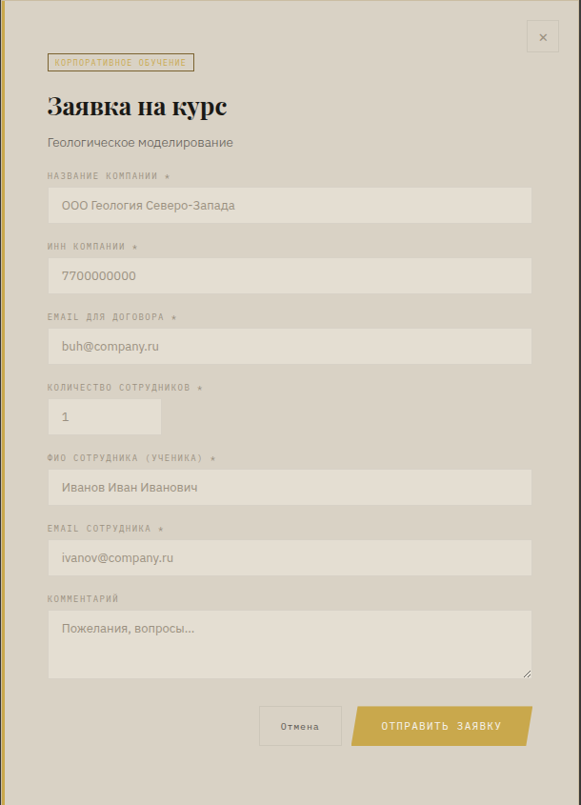
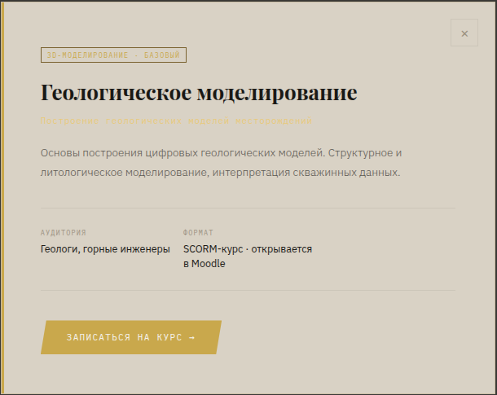
— НАЧАЛО РАБОТЫ — РЕАЛЬНАЯ ВОРОНКА САЙТА
Как записаться на сервисы
01
Выбрать курс в каталоге
Карточка на geocore-academy.kz — статус «Открыт» кликабелен
02
«Записаться на курс →»
В модалке курса — программа, аудитория, формат, кнопка записи
03
Заявка на корпоративное обучение
Компания, БИН, email для договора, ФИО и email сотрудника
ШАГ 02 — МОДАЛКА КУРСА
ШАГ 03 — ЗАЯВКА НА КУРС
04
«Заявка принята!»
Запрос уходит на info@geocore-academy.kz — менеджер связывается с заявителем
10 / 15 — КАК ЗАПИСАТЬСЯ

Slide 11
— ПРИЛОЖЕНИЕ — ПОЛНЫЙ УЧЕБНЫЙ ПЛАН
Каталог курсов (1 / 4)
№ | КУРС | ПО | СЛОЖНОСТЬ | ФОРМАТ
1 | Light курс по ArcGIS 10 для геологов | ArcGIS | базовый | Очно, Дистанц., Эл.
2 | Базовый курс по ArcGIS Pro для геологов | ArcGIS | базовый | Очно, Дистанц., Эл.
3 | Дешифрирование космоснимков для геологических задач | ArcGIS | продвинутый | Очно, Дистанц., Эл.
4 | Построение 3D геомеханических моделей в Datamine Studio RM | Datamine Studio RM | средний | Очно, Дистанц., Эл.
5 | Light курс по геологическому моделированию в Datamine Studio RM | Datamine Studio RM | базовый | Очно, Дистанц., Эл.
6 | Имплицитное моделирование в Datamine Studio RM | Datamine Studio RM | базовый | Очно, Дистанц., Эл.
7 | Оформление геологической графики/ чертежей для распечатки в Plot Datamine Studio RM | Datamine Studio RM | базовый | Очно, Дистанц., Эл.
8 | Основы геостатистики, интерполяции и оценки минеральных ресурсов в Datamine Studio RM | Datamine Studio RM | базовый | Очно, Дистанц., Эл.
9 | Инструменты продвинутой геостатистики и оптимизации оценки ресурсов в Datamine Studio RM | Datamine Studio RM | продвинутый | Очно, Дистанц., Эл.
10 | Продвинутая оценка минеральных ресурсов в нововом модуле Datamine Advanced Estimation | Datamine Studio RM | продвинутый | Очно, Дистанц., Эл.
11 | Продвинутая оценка минеральных ресурсов в нововом модуле Datamine Uniform Conditioning | Datamine Studio RM | продвинутый | Очно, Дистанц., Эл.
12 | Построение моделей МР и КС месторождений с высокой изменчивостью элементов залегания(Unfolding, Dyn.Anisotropy) | Datamine Studio RM | средний | Очно, Дистанц., Эл.
13 | Условное геостатистическое моделирование(Conditional Simulation) и оценка рисков в Datamine Studio RM | Datamine Studio RM | продвинутый | Очно, Дистанц., Эл.
14 | Геостатистические методы анализа геологических рисков для горного производства | Datamine Studio RM | продвинутый | Очно, Дистанц., Эл.
15 | Классификация минеральных ресурсов по JORC в Datamine Studio RM (часть 1 по JORC) | Datamine Studio RM | средний | Очно, Дистанц., Эл.
11 / 15 — ПРИЛОЖЕНИЕ: КАТАЛОГ (1/4)

Slide 12
— ПРИЛОЖЕНИЕ — ПОЛНЫЙ УЧЕБНЫЙ ПЛАН
Каталог курсов (2 / 4)
№ | КУРС | ПО | СЛОЖНОСТЬ | ФОРМАТ
16 | Оценка минеральных ресурсов и рудных запасов по JORC в Datamine Studio RM (часть 2 по JORC) | Datamine Studio RM | продвинутый | Очно, Дистанц., Эл.
17 | Оптимизация выемочных единиц и извлекаемых рудных запасов в MSO | Datamine Studio RM | базовый | Очно, Дистанц., Эл.
18 | Оптимизация извлекаемых рудных запасов в MRO | Datamine Studio RM | базовый | Очно, Дистанц., Эл.
19 | Оптимальное проектирование карьера и долгосрочное горное проектирование в NPV Scheduler | Datamine NPV Scheduler | базовый | Очно, Дистанц., Эл.
20 | Основы разработки скриптов и макросов в Datamine для геологов | Datamine Studio RM | средний | Очно, Дистанц., Эл.
21 | Продвинутый курс по скриптам и макросам Datamine | Datamine Studio RM | продвинутый | Очно, Дистанц., Эл.
22 | Геолого-экономическая оценка, инженерные решения и экономика ГР с использованием Datamine Studio RM | Datamine Studio RM, Excel | средний | Очно, Дистанц., Эл.
23 | Excel для инженерно-экономических расчетов для горняков, маркшейдеров и геологов | Excel, Datamine Studio RM | средний | Очно, Дистанц., Эл.
24 | Обзорный курс по геологии и геолого-разведочным работам для финансово-экономического блока |  | ознакомительный | Очно, Дистанц., Эл.
25 | Информационные системы в геологии для задач Полиметалла |  | ознакомительный | Очно, Дистанц., Эл.
26 | Основы геостатистики, интерполяции и оценки минеральных ресурсов в Leapfrog Edge | Leapfrog Edge | базовый | Очно, Дистанц., Эл.
27 | Система геологического моделирования Leapfrog Geo для ведущих геологов | Leapfrog Geo | базовый | Очно, Дистанц., Эл.
28 | Продвинутое 3Dгеолого-структурное моделирование в Leapfrog Geo | Leapfrog Geo | продвинутый | Очно, Дистанц., Эл.
29 | Leapfrog Viewer для руководителей | Leapfrog Geo | базовый | Очно, Дистанц., Эл.
30 | Основы математических методов для задач ГТК и управления качеством руд. Практикум в Datamine, Statistica и Excel | Datamine Studio RM, Statistica, Excel | средний | Очно, Дистанц., Эл.
12 / 15 — ПРИЛОЖЕНИЕ: КАТАЛОГ (2/4)

Slide 13
— ПРИЛОЖЕНИЕ — ПОЛНЫЙ УЧЕБНЫЙ ПЛАН
Каталог курсов (3 / 4)
№ | КУРС | ПО | СЛОЖНОСТЬ | ФОРМАТ
31 | Математические методы анализа геохимических систем для поисковых задач | Statistica, Datamine Studio RM | продвинутый | Очно, Дистанц., Эл.
32 | Первичная обработка и анализ геохимических данных | Datamine Studio RM, ArcGIS | средний | Очно, Дистанц., Эл.
33 | Математические методы прогнозирования новых месторождений. Применение Statistica Neural Network | Statistica, Datamine Studio RM | продвинутый | Очно, Дистанц., Эл.
34 | СОВРЕМЕННЫЕ МЕТОДИКИ ПРОГНОЗИРОВАНИЯ НОВЫХ МЕСТОРОЖДЕНИЙ: опыт реальных проектов |  | ознакомительный | Очно, Дистанц., Эл.
35 | Обзорный курс по Geobank | Geobank | ознакомительный | Очно, Дистанц., Эл.
36 | Курс администратора Micromine Geobank. Часть 1. Основы баз данных Geobank и языка SQL | Geobank | средний | Эл.
37 | Курс администратора Micromine Geobank. Часть 2. Инструменты администратора Geobank, начало | Geobank | средний | Эл.
38 | Курс администратора Micromine Geobank. Часть 3. Настройка и импорт документов АГР и лаборатории | Geobank | средний | Эл.
39 | Курс администратора Micromine Geobank. Часть 4. Родные инструменты разработки Geobank | Geobank | средний | Эл.
40 | Базовый курс Microsoft Origin&Beyond для геологов | Micromine Origin & Beyond | базовый | Эл.
41 | Кейс к электронной интерактивной игре-симулятору по поискам и разведке малосульфидных золоторудных эпитермальных местрождений | Datamine Studio RM | средний | Очно, Дистанц., Эл.
42 | Кейс к электронной интерактивной игре-симулятору по поискам и разведке сульфидных золоторудных эпитермальных местрождений | Datamine Studio RM | средний | Очно, Дистанц., Эл.
43 | Комплексный горно-геологический кейс к электронной интерактивной игре-симулятору по поискам и разведке малосульфидных золоторудных эпитермальных местрождений | Datamine Studio RM | средний | Очно, Дистанц., Эл.
44 | Контуры симулятора: Комплексный кейс анализа геологических, геофизических, геохимических данных в ArcGIS и машинного обучения | Datamine Studio RM, ArcGIS, Statistica | продвинутый | Очно, Дистанц., Эл.
45 | Оптимальное комплексирование геологических, геофизических и геохимических работ | Datamine Studio RM, ArcGIS, Statistica | продвинутый | Очно, Дистанц., Эл.
13 / 15 — ПРИЛОЖЕНИЕ: КАТАЛОГ (3/4)

Slide 14
— ПРИЛОЖЕНИЕ — ПОЛНЫЙ УЧЕБНЫЙ ПЛАН
Каталог курсов (4 / 4)
№ | КУРС | ПО | СЛОЖНОСТЬ | ФОРМАТ
46 | Кейс к электронной интерактивной игре-симулятору по поискам и разведке медно-колчеданных VMS месторождений | Datamine Studio RM | средний | Очно, Дистанц., Эл.
47 | Кейс к электронной интерактивной игре-симулятору по экслуатационной разведке для зотоло-сульфидного месторождения | Datamine Studio RM | средний | Очно, Дистанц., Эл.
48 | Контур симулятора: прогнозные модели Leapfrog Geo для разведочных задач | Datamine Studio RM, Leapfrog Geo | средний | Очно, Дистанц., Эл.
49 | Контур Игры-симулятора: Оптимизация направлений разведки с использованием ГГИС. | Datamine Studio RM | средний | Очно, Дистанц., Эл.
50 | Контур Игры-симулятора: Оптимизация разведочной сети с использованием ГГИС. | Datamine Studio RM | продвинутый | Очно, Дистанц., Эл.
51 | Кейс к электронной интерактивной игре-симулятору по поискам и разведке медно-порфировых местрождений | Datamine Studio RM | средний | Очно, Дистанц., Эл.
52 | Электронная инструкция к интерактивной игре-симулятору по поискам и разведке | Datamine Studio RM | базовый | Очно, Дистанц., Эл.
53 | Электронная инструкция к Интерактивной игре-симулятору по эксплуатационной разведке | Datamine Studio RM | базовый | Очно, Дистанц., Эл.
54 | Электронная инструкция к Интерактивной игре-симулятору по Geobank и QA/QC | Datamine Studio RM, Micromine Geobank | базовый | Очно, Дистанц., Эл.
55 | Проектирование и планирование открытых горных работ в ПО Datamine Studio OP | Datamine Studio OP | базовый | Очно, Дистанц., Эл.
56 | Проектирование и планирование подземных горных работ в ПО Datamine Studio UG | Datamine Studio UG | базовый | Очно, Дистанц., Эл.
57 | Datamine Studio RM для маркшейдеров | Datamine Studio RM | базовый | Очно, Дистанц., Эл.
58 | Календарное планирование в ПО Datamine EPS | Datamine Studio UG, OP | базовый | Очно, Дистанц., Эл.
59 | Спец. семинар "Ресурсный геолог" | Datamine Studio RM | базовый | Очно, Эл.
60 | Спец. семинар "Математические инструменты геостатистики" | Datamine Studio RM | базовый | Очно, Эл.
14 / 15 — ПРИЛОЖЕНИЕ: КАТАЛОГ (4/4)

Slide 15
GEOCORE ACADEMY
STARTUP · .KZ
Благодарим за внимание!
geocore-academy.kz
15 / 15 — БЛАГОДАРИМ ЗА ВНИМАНИЕ

